Slide 1
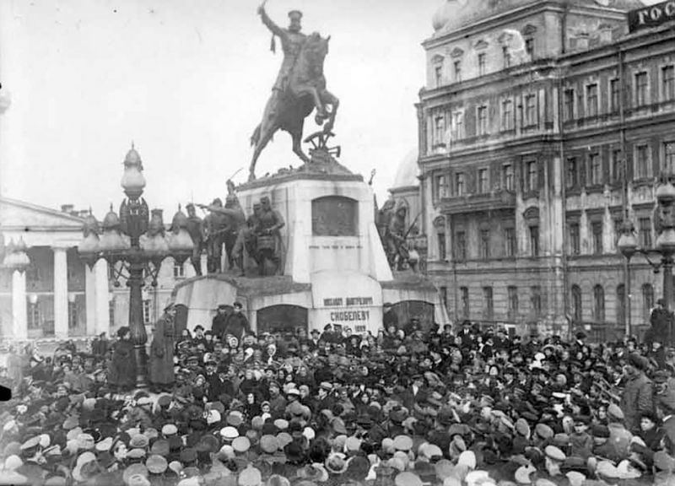

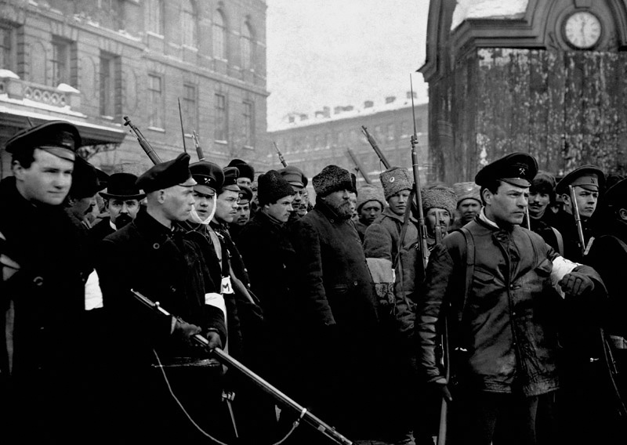
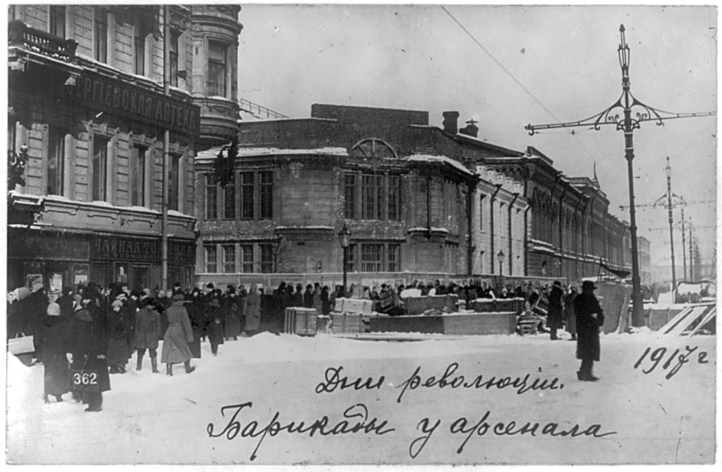
Наступал 1917 год…

Slide 2
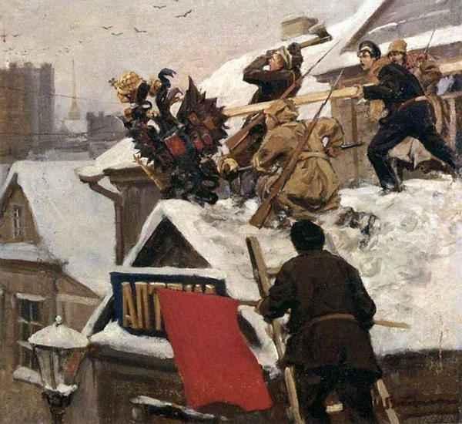
«Настанет год, России черный год,
Когда царей корона упадет;
Забудет чернь к ним прежнюю любовь,
И пища многих будет смерть и кровь…»
Лермонтов М. Ю.

Slide 3
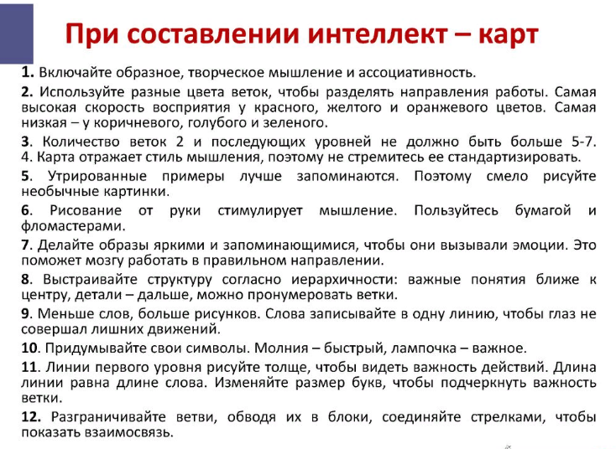

Slide 4
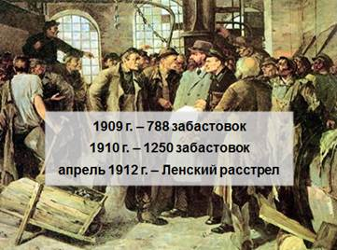

Slide 5
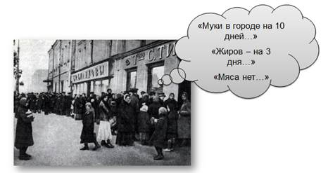

Slide 6
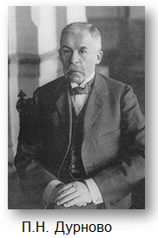
В начале ХХ века были те, кто предвидел, что война между великими державами будет продолжительной, дорогостоящей и безрезультатной.
В своей докладной записке царю Николаю II в феврале 1914 г. он предупреждал о катастрофических последствиях войны с Германией: «… нужно, прежде всего, отметить недостаточность наших военных запасов … Эта недостаточность … имеет тем большее значение, что, при зачаточном состоянии нашей промышленности, мы во время войны не будем иметь возможность домашними средствами восполнить выяснившиеся недохваты … Сеть стратегических железных дорог недостаточна, и железные дороги обладают подвижным составом, … несоответствующим тем колоссальным требованиям, которые будут предъявлены к нам в случае европейской войны». В случае же поражения в войне Дурново предрекал неизбежную социальную революцию: «… все неудачи будут приписаны правительству. В законодательных учреждениях начнется яростная кампания против него, как результат которой, в стране начнутся революционные выступления. … Побежденная армия … окажется слишком деморализованною, чтобы послужить оплотом законности и порядка. … Россия будет ввергнута в беспросветную анархию, исход которой не поддается даже предвидению».
Предсказания Дурново оказались пророческими.
Пётр Николаевич Дурново́ (1842 - 1915)
министр внутренних дел (1905—1906).

Slide 7
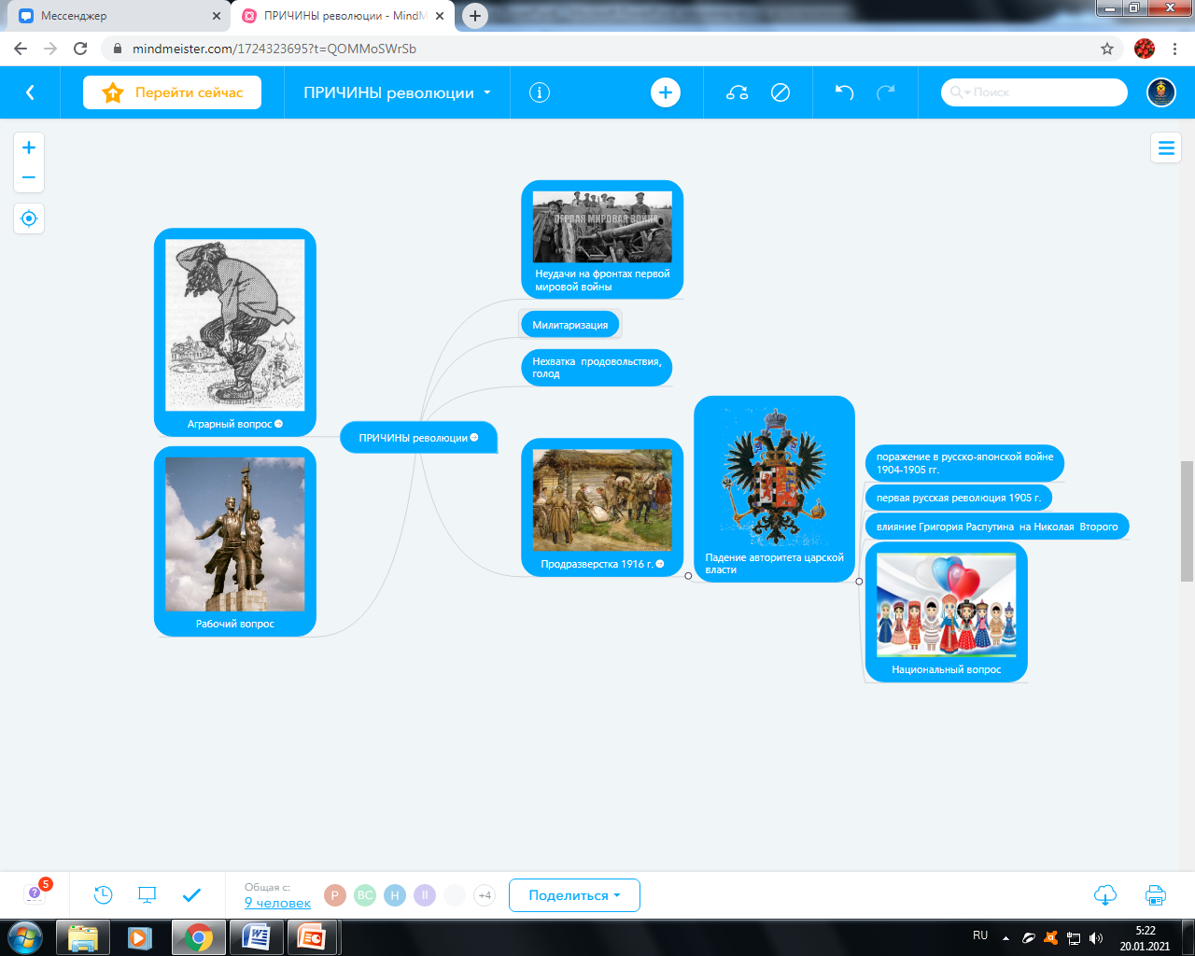

Slide 8
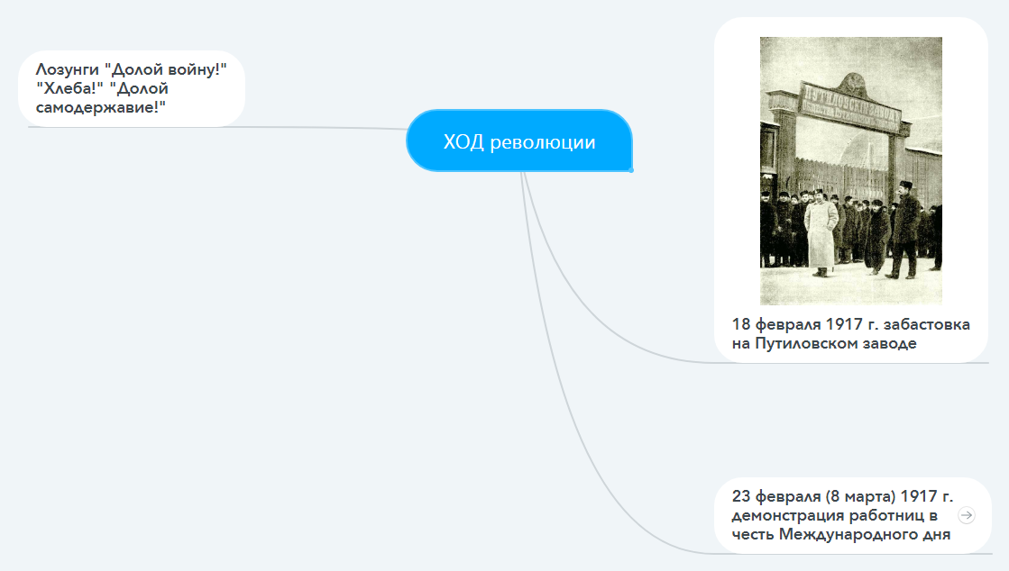

Slide 9
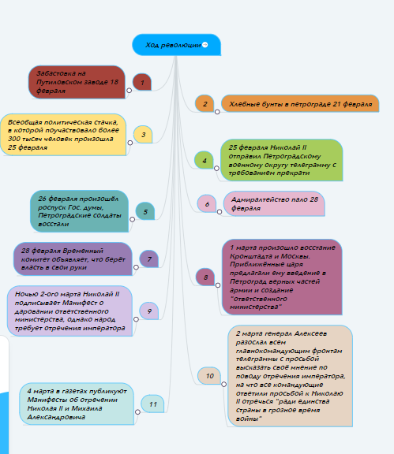

Slide 10
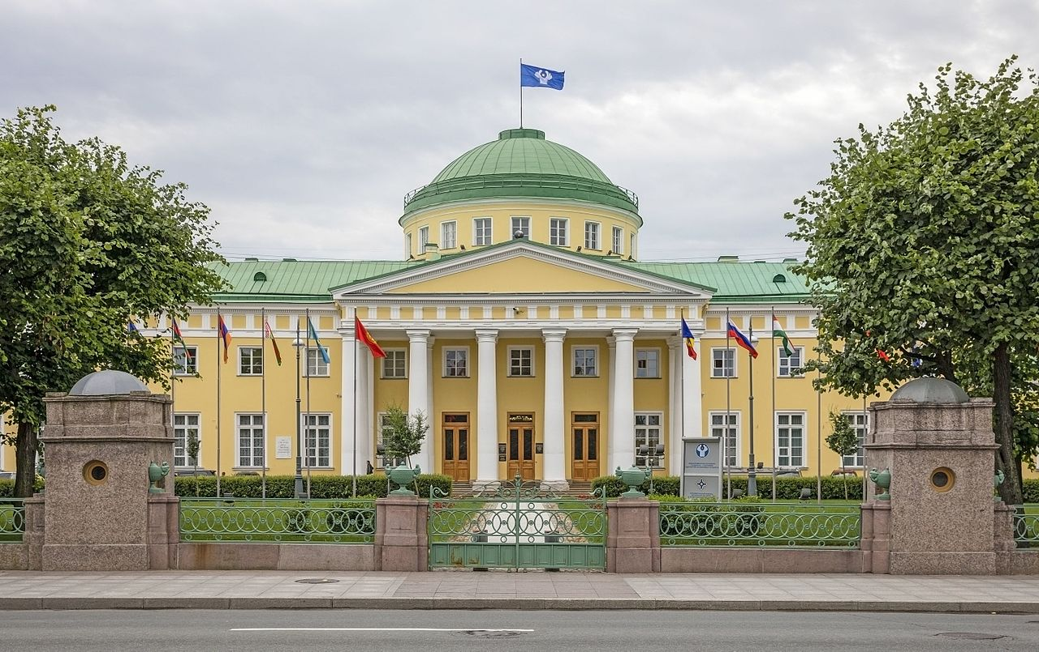

Slide 11
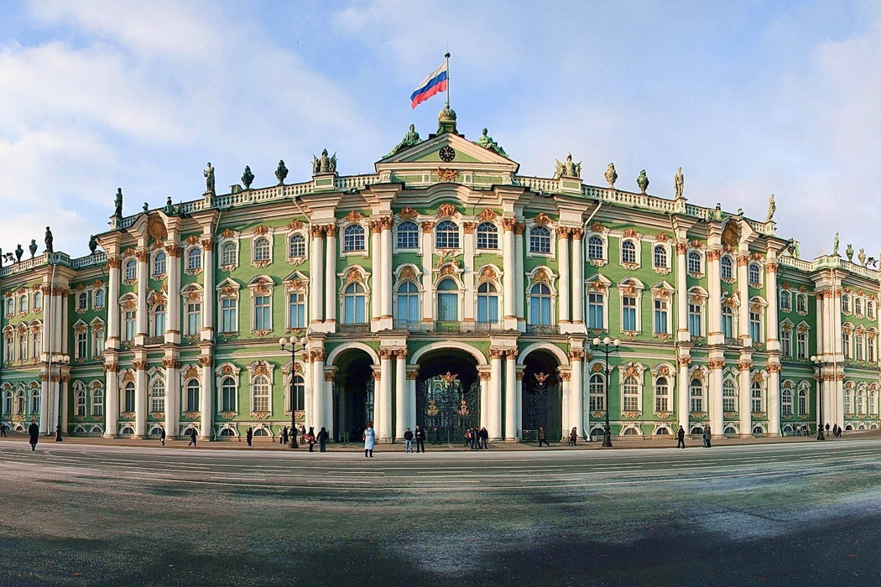

Slide 12
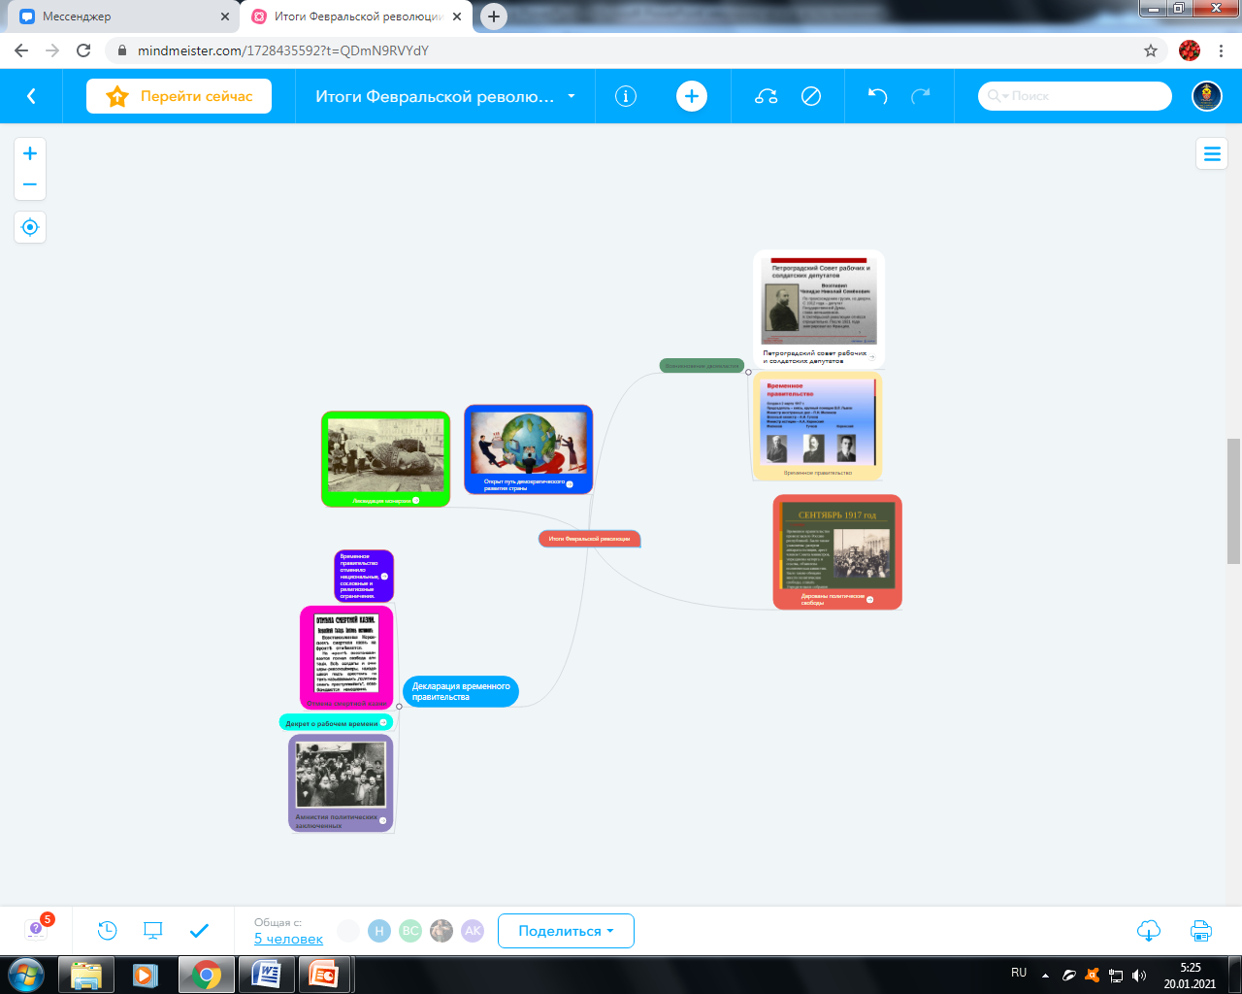

Slide 13
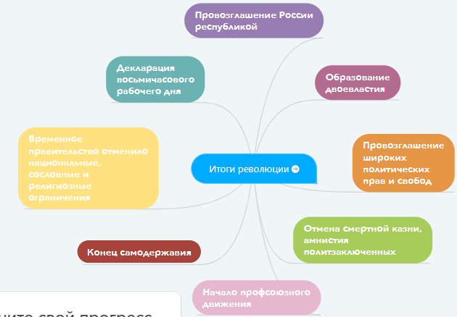

Slide 14
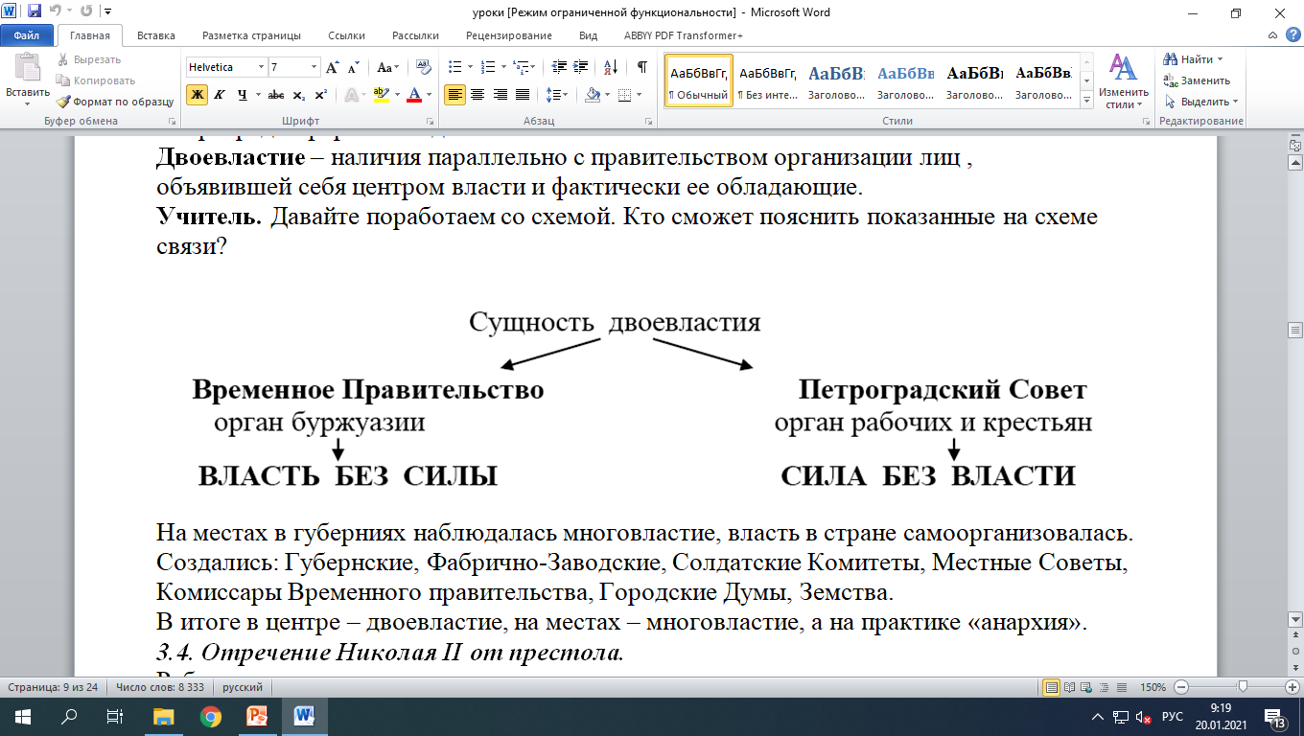

Slide 15
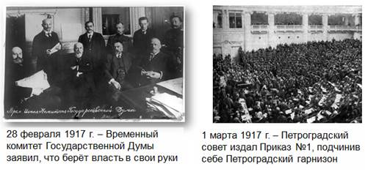

Slide 16

Составить синквейн «Февральская революция»
Мини-проекты:
«История Февральской революции в лицах»
«Музыкальное эхо 1917 г.»
«Чита в 1917 г.»

